Slide 1

Умная система складского учёта
ГАУДО РК «РЦДО» ДТ «Кванториум» г. Ухта
Участники:
Винокуров Н., Колодочка Д., Созонов Ф., Гончаров И., Шитова К.

Slide 2
Проблемы
Отсутствие возможности объективно оценить работу бизнеса/предприятия;
Отсутствие хранилища для сбора данных и его анализа;
Отсутствие инструмента контроля производства.

Slide 3
Цель
Разработка и внедрение автоматизированной системы.
Задачи
Для создания ПО:
Проанализировать рынок;
Выбрать набор технологий;
Спроектировать интерфейс;
Разработать приложение;
Провести тесты;
Внедрить приложение.
Для создания склада:
Изучить помещение;
Спроектировать ячейку;
Разработать ячейку;
Создать систему из нескольких ячеек;
Внедрить решение в склад.

Slide 4
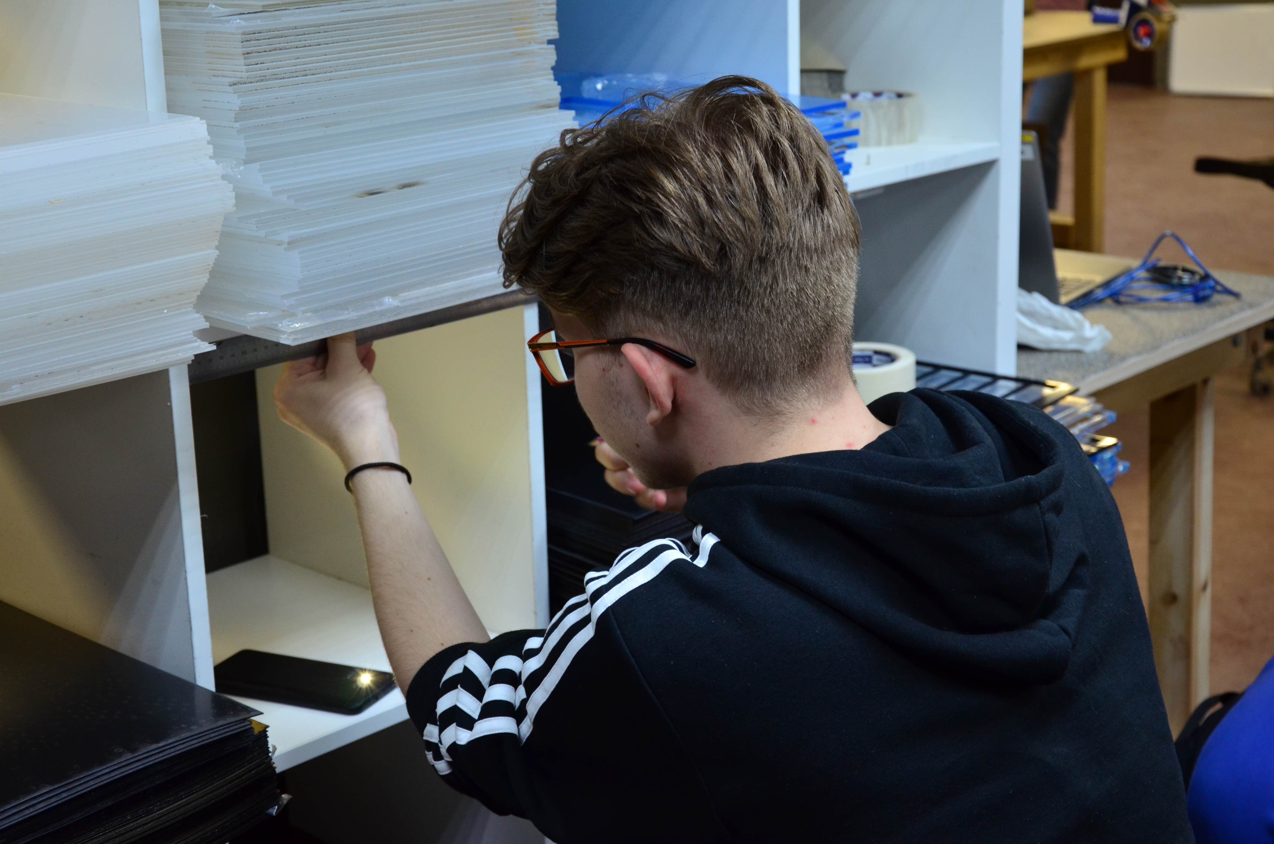
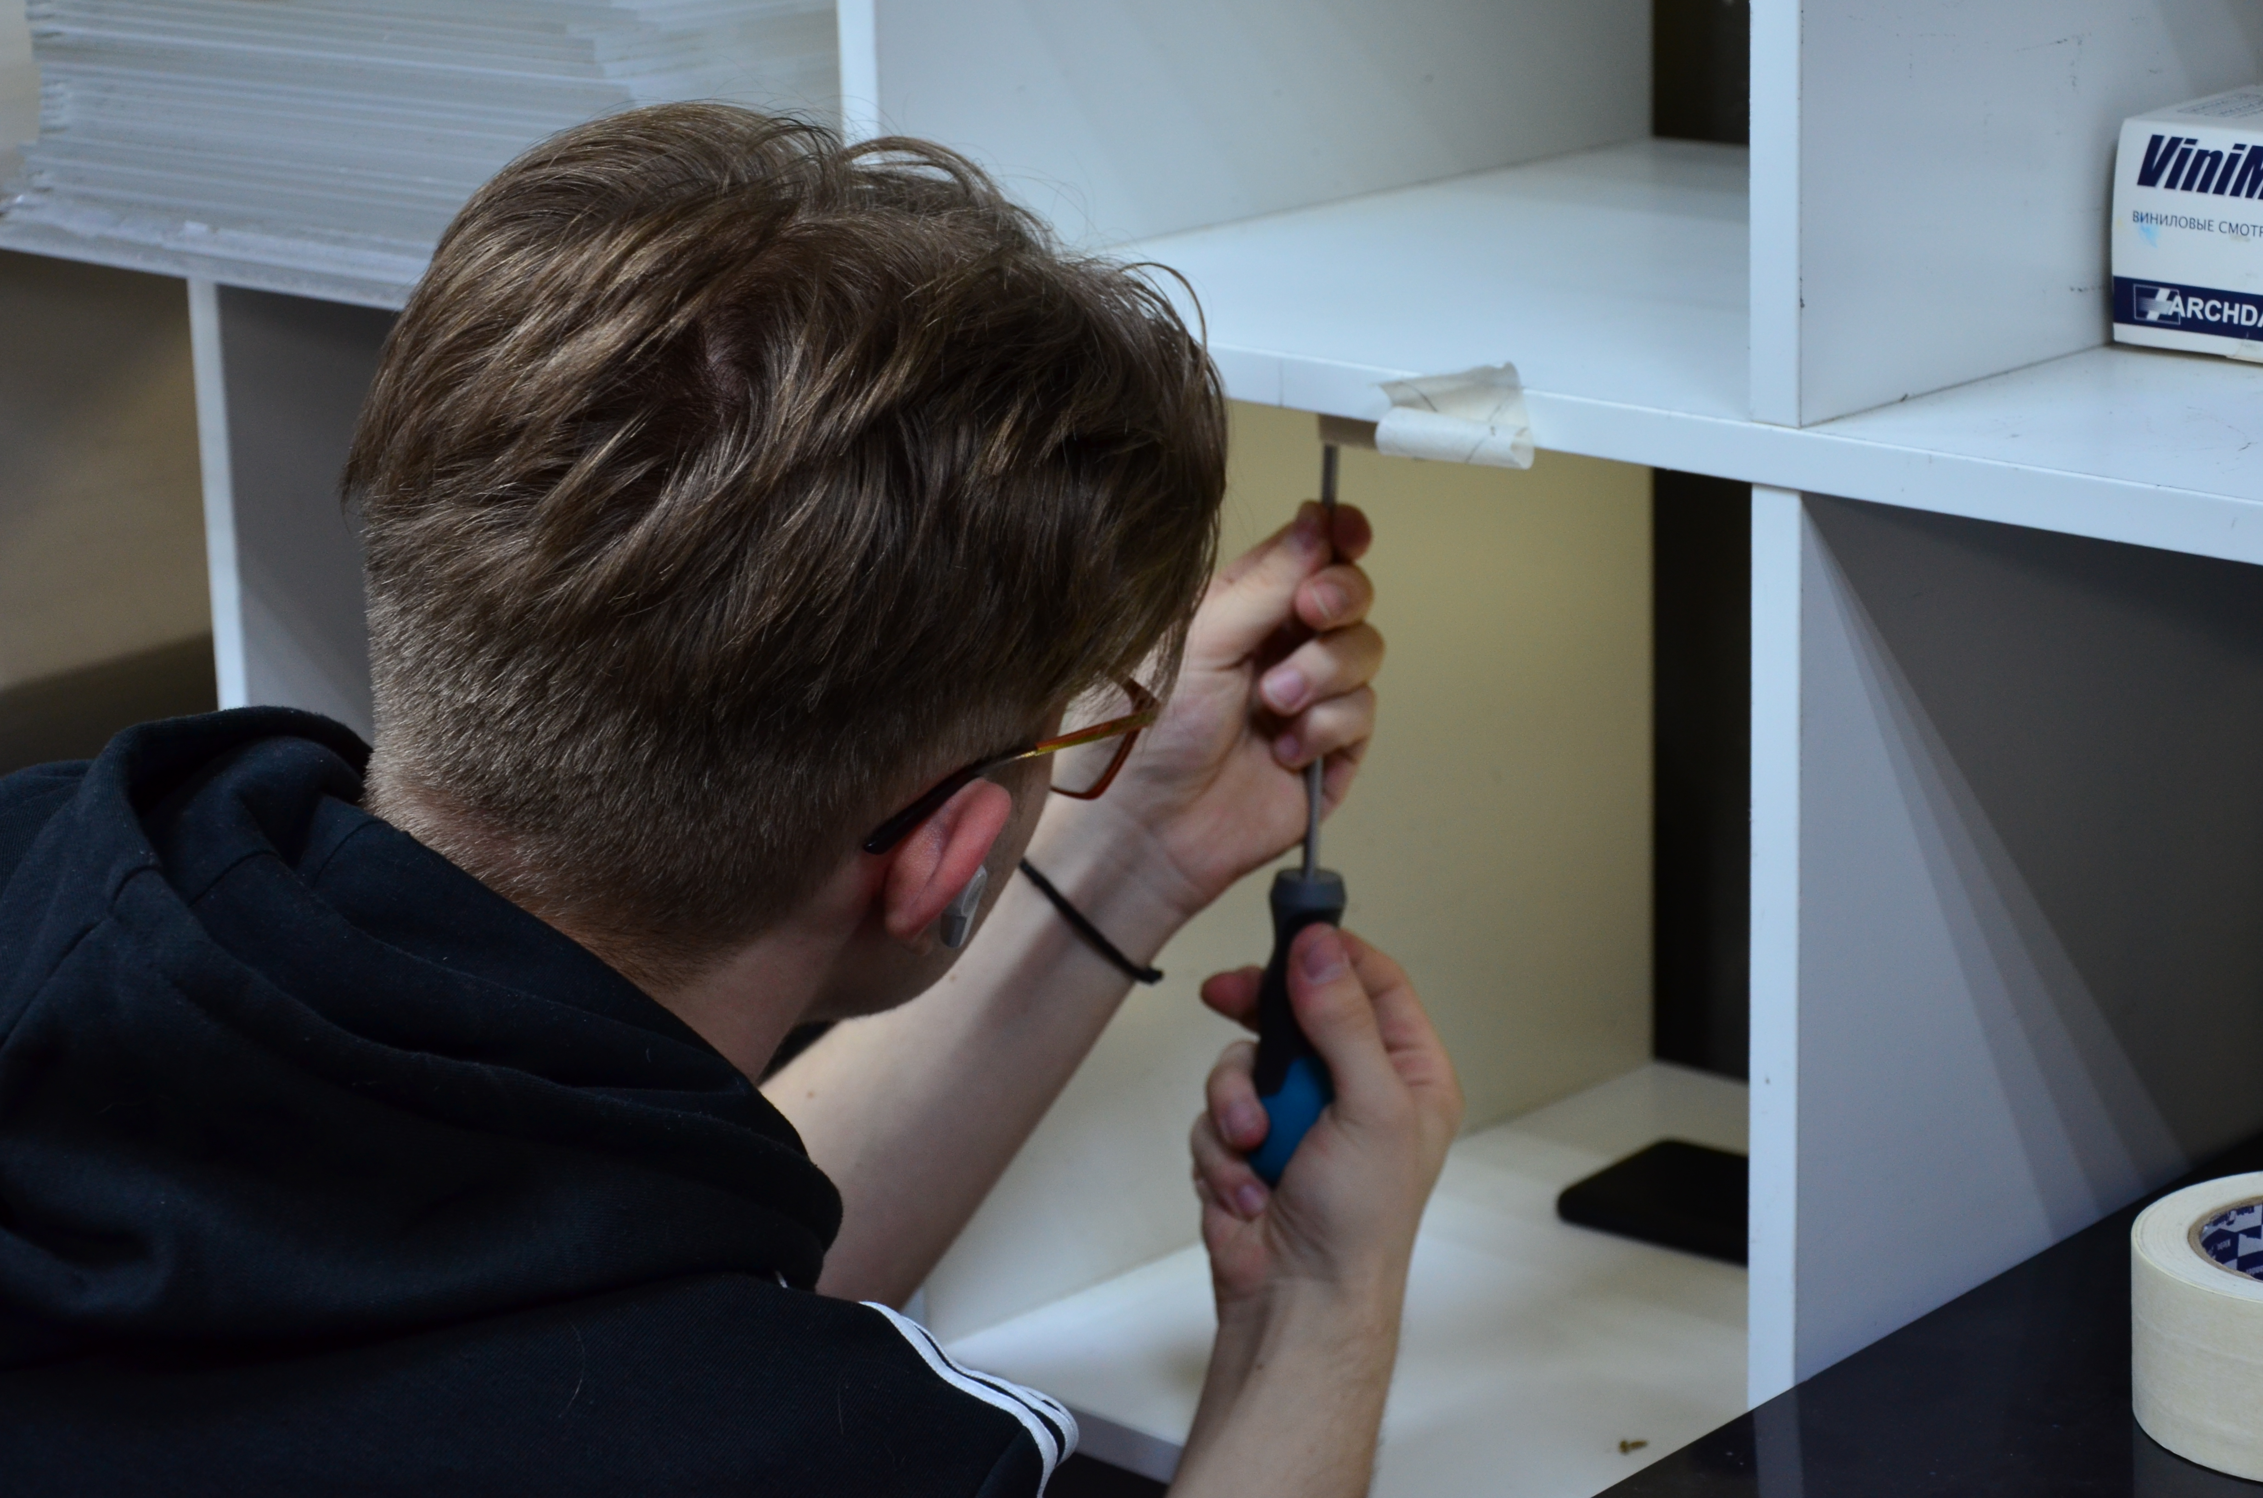
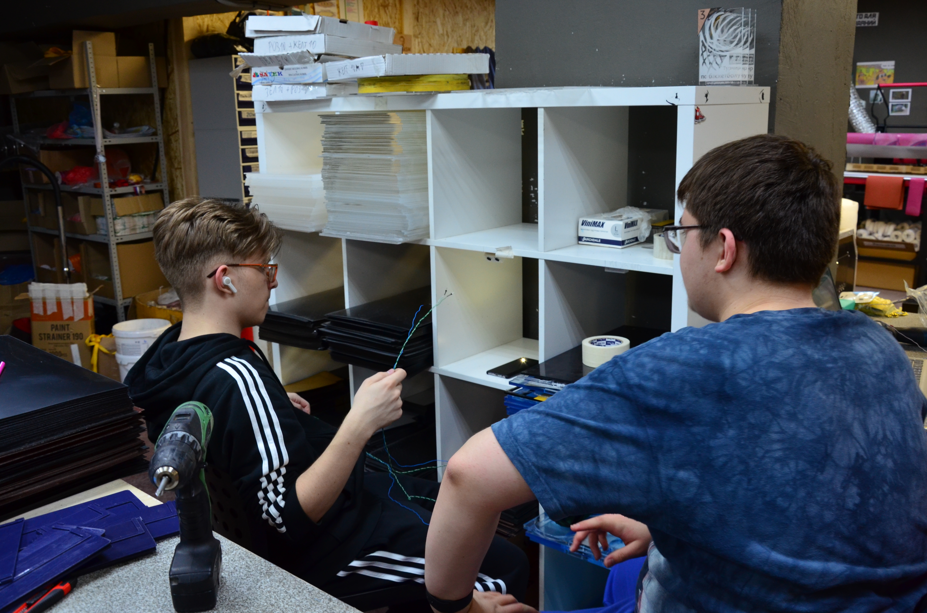
Как создавался склад

Slide 5
Анализ решений
Создание подобного ПО позволит намного облегчить работу сотрудников

Slide 6
Для создания данного приложения было решено выбрать язык программирования C# основываясь на его популярности среди ПО, а также среду разработки Unity в качестве средства визуализации.
В первую очередь мы решили сконцентрироваться на создании компьютерной версии приложения.

Slide 7
графический редактор Figma
Благодаря этому, мы смогли со стороны понять, что будет представлять из себя наше приложение, а также это позволило сразу определиться с дизайном.

Slide 8
Одной из первостепенных задач было создание сервера, который будет принимать все показания с датчиков.
Для этих целей был использован одноплатный компьютер Raspberry PI
откуда уже само приложение будет брать информацию

Slide 9
Далее мы наладили взаимосвязь различных частей проекта и были готовы провести тесты.
наше ПО успешно прошло первичные тесты

Slide 10
Таким образом, в ходе реализации проекта, были достигнуты все поставленные задачи. Приложение создано и уже находится на стадии внедрения.

Slide 11
Перспективы

Slide 12
Спасибо за внимание!

